Slide 1
TABULIACIJA
Informacinės technologijos

Slide 2
Pamokos tikslas
Mokiniai, naudodami tabuliaciją, gebės sukurti įvairius sąrašus ir pritaikyti įrankį įvairių dokumentų rengimui

Slide 3
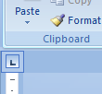

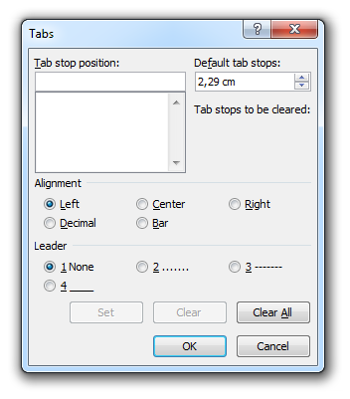

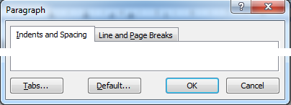
Tabuliacijos parametrai
1 variantas
2 variantas

Slide 4
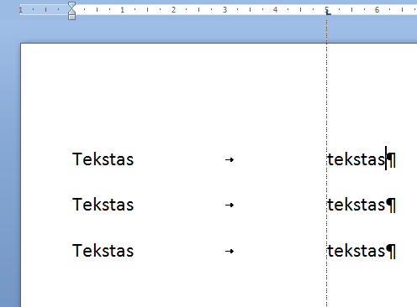
Kairioji tabulacijos žymė

Slide 5
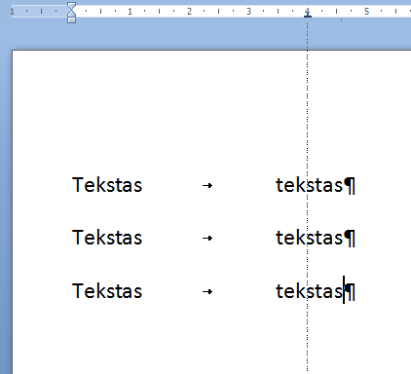
Centrinė tabulacijos žymė

Slide 6
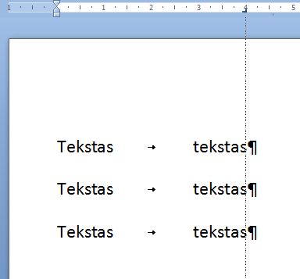
Dešinioji tabulacijos žymė

Slide 7
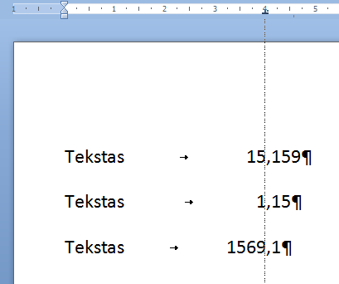
Trupmenos tabulacijos žymė

Slide 8
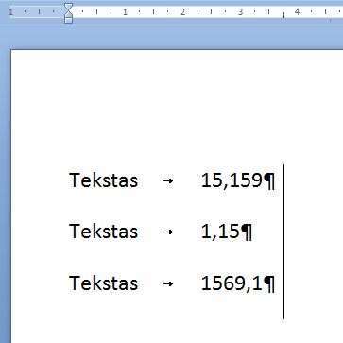
Vertikalios linijos tabulacijos žymė

Slide 9
Užduotys
1 užduotis: https://youtu.be/LrF7OACDV_E
II užduotis: https://youtu.be/PRIga_PiWmQ

